Slide 1



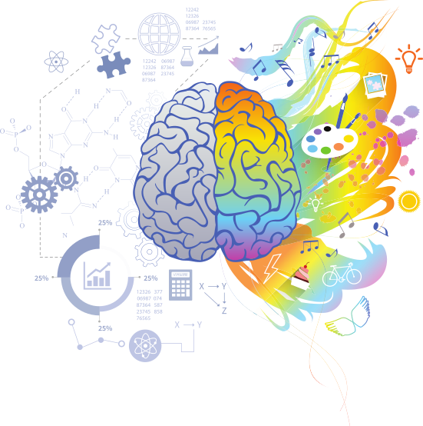
EGC5013
GESTÃO DO CONHECIMENTO NAS ORGANIZAÇÕES
Trilha do conhecimento
Professor Gregório Varvakis, Ph.D.

Slide 2








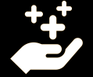





Processos, Bens e Serviços
Conversão do Conhecimento
Aprendizagem Organizacional
Capacidade Absortiva
Modelos de Maturidade em GC
Competências Organizacionais
Valor e Função
Conhecimento
Processos de GC
Práticas de GC
Desperdício de Conhecimento
Resiliência Organizacional

Slide 3

VALOR E FUNÇÃO
$$Valor= \frac{Obteve}{Esforços}$$

Slide 4


FUNÇÃO
Função básica: aquela sem a qual o produto perde seu valor ou identidade.
Função secundária: auxilia o produto a ser vendido.

Slide 5
Processos, Bens e Serviços
Conversão do Conhecimento
Aprendizagem Organizacional
Capacidade Absortiva
Modelos de Maturidade em GC
Competências Organizacionais
Valor e Função
Conhecimento
Processos de GC
Práticas de GC
Desperdício de Conhecimento
Resiliência Organizacional

Slide 6
PROCESSOS
Série de tarefas (que agregam valor ou não) logicamente inter-relacionadas que quando executadas produzem resultados esperados.
Características: definido, repetitivo, previsível.

Slide 7
BENS E SERVIÇOS
Bens: Não precisam da presença dos clientes para serem produzidos. São tangíveis, podem ser produzidos e estocados para consumo futuro.
Serviços: Precisam da presença do cliente para serem produzidos, são intangíveis, são produzidos e consumidos simultaneamente (não podem ser estocados).

Slide 8
Processos, Bens e Serviços
Conversão do Conhecimento
Aprendizagem Organizacional
Capacidade Absortiva
Modelos de Maturidade em GC
Competências Organizacionais
Valor e Função
Conhecimento
Processos de GC
Práticas de GC
Desperdício de Conhecimento
Resiliência Organizacional

Slide 9
CONHECIMENTO
Conhecimento: informação em ação efetiva, focada em resultados.
Conhecimento organizacional: capacidade de uma empresa de criar um novo conhecimento, difundi-lo na organização como um todo e incorporá-lo a produtos (ou serviços) e sistemas (processos).
Conhecimento tácito: Fruto da experiência e da intuição das pessoas. De difícil codificação.
Conhecimento explícito: Formalização do conhecimento tácito. Ao ser codificado é facilmente compartilhado.

Slide 10
Processos, Bens e Serviços
Conversão do Conhecimento
Aprendizagem Organizacional
Capacidade Absortiva
Modelos de Maturidade em GC
Competências Organizacionais
Valor e Função
Conhecimento
Processos de GC
Práticas de GC
Desperdício de Conhecimento
Resiliência Organizacional

Slide 11




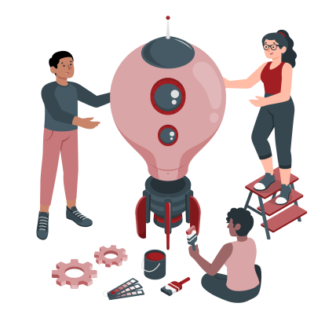
tácito
explícito
socialização
externalização
conhecimento compartilhado
conhecimento conceitual
é o processo de conversão do conhecimento tácito em novo conhecimento tácito. Ou seja, experiências e modelos mentais são compartilhadas e o conhecimento tácito e habilidades técnicas são criados.
é o modo de conversão mais importante para criação de conhecimento, por facilitar a transformação dos conhecimentos tácitos, que são pessoais, específicos aos contextos e de difícil formalização, em novos e explícitos conceitos.
tácito
explícito
internalização
combinação
conhecimento operacional
conhecimento sistêmico
nesse caso, o conhecimento explícito existente é reformulado pelo indivíduo e internalizado como novo conhecimento tácito. Pela externalização, transformamos atitudes; pela internalização, transformamos essas atitudes em habilidades.
significa a combinação de vários conjuntos de conhecimento explícito, como documentos, reuniões, conversas ao telefone, redes de comunicação computadorizadas, que podem levar a novos conhecimentos.
tácito
explícito
tácito
explícito

Slide 12
Processos, Bens e Serviços
Conversão do Conhecimento
Aprendizagem Organizacional
Capacidade Absortiva
Modelos de Maturidade em GC
Competências Organizacionais
Valor e Função
Conhecimento
Processos de GC
Práticas de GC
Desperdício de Conhecimento
Resiliência Organizacional

Slide 13
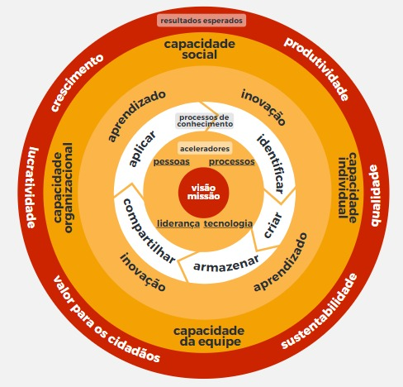
Os processos de conhecimento se referem aos processos de desenvolvimento de conhecimento e de conversão. São eles:
Identificar, Criar, Armazenar, Compartilhar e Aplicar.
Identificar: é o passo inicial essencial no processo de conhecimento;
Criar: aborda as lacunas de conhecimento por meio da conversão do conhecimento existente e a geração de novos conhecimentos
Armazenar: fornece acesso à base de conhecimento;
Compartilhar: o objetivo é promover a partilha de aprendizagem contínua para atender os objetivos de negócio;
Aplicar: traduz o conhecimento em ação.
Fonte: Asian Productivity Organization R. Young (Ed.) (2020). Knowledge Management Tools and Techniques Manual, Asian Productivity Organization, Japan.

Slide 14
Processos, Bens e Serviços
Conversão do Conhecimento
Aprendizagem Organizacional
Capacidade Absortiva
Modelos de Maturidade em GC
Competências Organizacionais
Valor e Função
Conhecimento
Processos de GC
Práticas de GC
Desperdício de Conhecimento
Resiliência Organizacional

Slide 15
APRENDIZAGEM ORGANIZACIONAL
É o processo de mudança no pensamento individual e compartilhado e na ação, que é afetada por, e se torna característica da organização.
mudança cognitiva e comportamental

Slide 16
APRENDIZAGEM ORGANIZACIONAL
Intuição: processo não consciente; não é adivinhação; surgimento de insights intuitivos a partir de reconhecimento de padrões do passado; é espontâneo e tácito.
Interpretação: é o processo de explicação, por meio de palavras e/ou ações, de um insight ou ideia para si mesmo ou para outras pessoas; importante papel da linguagem.
Integração: compartilhamento de interpretações individuais (desenvolvimento do entendimento compartilhado); agir coordenadamente por meio de ajustamentos mútuos.
Institucionalização: retenção do conhecimento dos indivíduos e dos grupos em sistemas, normas, procedimentos e outros mecanismos organizacionais.

Slide 17
Processos, Bens e Serviços
Conversão do Conhecimento
Aprendizagem Organizacional
Capacidade Absortiva
Modelos de Maturidade em GC
Competências Organizacionais
Valor e Função
Conhecimento
Processos de GC
Práticas de GC
Desperdício de Conhecimento
Resiliência Organizacional

Slide 18
PRÁTICAS DE GC
A forma como uma organização promove a interação das pessoas, com processos organizacionais e tecnologias (Bhatt, 2001).
São práticas de gestão organizacional voltadas para produção, retenção, disseminação, compartilhamento e aplicação do conhecimento dentro das organizações, e externas a ela (Batista, 2004).
Fontes: Bhatt, G. D. (2001). Knowledge management in organizations: examining the interaction between technologies, techniques, and people. Journal of knowledge management.
Batista, F. F. (2004). Governo que aprende: Gestão do conhecimento em Organizações do Executivo Federal. Brasília: Instituto de Pesquisa Econômica Aplicada. https://www.ipea.gov.br/portal/images/stories/PDFs/TDs/td_1022.pdf

Slide 19
Processos, Bens e Serviços
Conversão do Conhecimento
Aprendizagem Organizacional
Capacidade Absortiva
Modelos de Maturidade em GC
Competências Organizacionais
Valor e Função
Conhecimento
Processos de GC
Práticas de GC
Desperdício de Conhecimento
Resiliência Organizacional

Slide 20

CAPACIDADE ABSORTIVA (CA)
Potencial: Desenvolver oportunidades a partir da assimilação de novo conhecimento.
Realizada: Criar valor transformando as oportunidades em novos produtos ou processos.
CA
CA é uma capacidade dinâmica composta por rotinas e processos organizacionais de aquisição, assimilação, transformação e exploração de conhecimento para melhorar as habilidades da organização, e consequentemente, para sustentar e aumentar sua vantagem competitiva (Zahra & George, 2002).
Usar conhecimento externo para criar valor de forma sustentável
Zahra, S. A., & George, G. (2002). Absorptive capacity: A review, reconceptualization, and extension. Academy of management review, 27(2), 185-203.

Slide 21
Processos, Bens e Serviços
Conversão do Conhecimento
Aprendizagem Organizacional
Capacidade Absortiva
Modelos de Maturidade em GC
Competências Organizacionais
Valor e Função
Conhecimento
Processos de GC
Práticas de GC
Desperdício de Conhecimento
Resiliência Organizacional

Slide 22
DESPERDÍCIO DE CONHECIMENTO
O desperdício está justamente na contramão do valor, em entregar um bem ou serviço que não atenda as necessidades dos stakeholders e/ou utilizar em demasia recursos relacionados à entrega desses bens ou serviços.
Fontes: https://repositorio.ufsc.br/bitstream/handle/123456789/135770/335761.pdf?sequence=1&isAllowed=y
http://btd.egc.ufsc.br/wp-content/uploads/2011/10/Helio-Ferenhof.pdf
Notes:
O que torna uma empresa competitiva é o equilíbrio entre a relação necessidades dos clientes e recursos utilizados. Atender a este equilíbrio é ser enxuto, e ser enxuto é entregar valor (BAUCH, 2004; WOMACK; JONES, 2004; WARD, 2007; LOCHER, 2008; PINTO, 2009).
Womack e Jones (2004) discutem o valor como sendo uma função da experiência total obtida em relação a um produto, desde a aquisição até o descarte.
Murman (2002) também traz uma visão econômica de valor, definindo que o valor para cada stakeholder está relacionado em como eles percebem a recompensa em troca de sua respectiva contribuição, ou seja, o retorno financeiro, a utilidade, o benefício.
Murman (2002) afirma que ser enxuto significa eliminar o desperdício com o objetivo de criar valor. Mas, quem cria valor, cria valor a alguém. E quem seria este alguém? Este alguém são os stakeholders, é para eles que se cria valor.
O desperdício está justamente na contramão do valor, em entregar um bem ou serviço que não atenda as necessidades dos stakeholders e/ou utilizar em demasia recursos relacionados à entrega desses bens ou serviços.

Slide 23
Processos, Bens e Serviços
Conversão do Conhecimento
Aprendizagem Organizacional
Capacidade Absortiva
Modelos de Maturidade em GC
Competências Organizacionais
Valor e Função
Conhecimento
Processos de GC
Práticas de GC
Desperdício de Conhecimento
Resiliência Organizacional

Slide 24
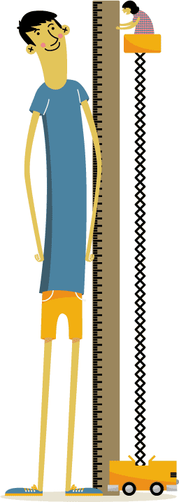
MATURIDADE EM GC
É um objetivo móvel, permite identificar em que etapas de um processo de desenvolvimento existiriam lacunas às quais devem ser agregadas informações e conhecimento → gerar reais possibilidades de crescimento.
Possibilita um primeiro retrato do contexto organizacional e como os colaboradores percebem a GC no seu ambiente.
Há diferentes métodos de avaliação de maturidade em GC desenvolvidos por diferentes organizações:

Slide 25
Processos, Bens e Serviços
Conversão do Conhecimento
Aprendizagem Organizacional
Capacidade Absortiva
Modelos de Maturidade em GC
Competências Organizacionais
Valor e Função
Conhecimento
Processos de GC
Práticas de GC
Desperdício de Conhecimento
Resiliência Organizacional

Slide 26
RESILIÊNCIA ORGANIZAZIONAL
Capacidade de uma organização para ajustar o seu funcionamento antes, durante e após alterações ou perturbações; de modo que possa sustentar as operações necessárias sob ambas condições esperadas ou inesperadas.
Fonte: Hollnagel, E. (2010). How Resilient Is Your Organisation? An Introduction to the Resilience Analysis Grid (RAG). Sustainable Transformation: Building a Resilient Organization

Slide 27
Processos, Bens e Serviços
Conversão do Conhecimento
Aprendizagem Organizacional
Capacidade Absortiva
Modelos de Maturidade em GC
Competências Organizacionais
Valor e Função
Conhecimento
Processos de GC
Práticas de GC
Desperdício de Conhecimento
Resiliência Organizacional

Slide 28
COMPETÊNCIAS ORGANIZAZIONAIS
“São aquelas que conferem vantagem competitiva, geram valor distintivo percebido pelos clientes, e são difíceis de serem imitadas pela concorrência” (Prahalad & Hamel, 1990).
=
+
+
Competências
Conhecimentos
Habilidades
Atitudes
Atitude assertiva e proativa.
É o querer fazer.
Conhecimento sobre um determinado assunto.
Know-how a respeito de algo que tenha valor para empresa e para ela mesma.
É o saber.
Habilidade para produzir resultados com o conhecimento que se possui.
É o saber fazer.
Fonte: Prahalad, C. K. & Hamel, G. (1990). The Core Competence of the Corporation. Harvard Business Review. https://edisciplinas.usp.br/pluginfile.php/5245277/mod_folder/content/0/The%20core%20competente_Prahalad%20and%20Hamel%201990.pdf?forcedownload=1

Slide 29

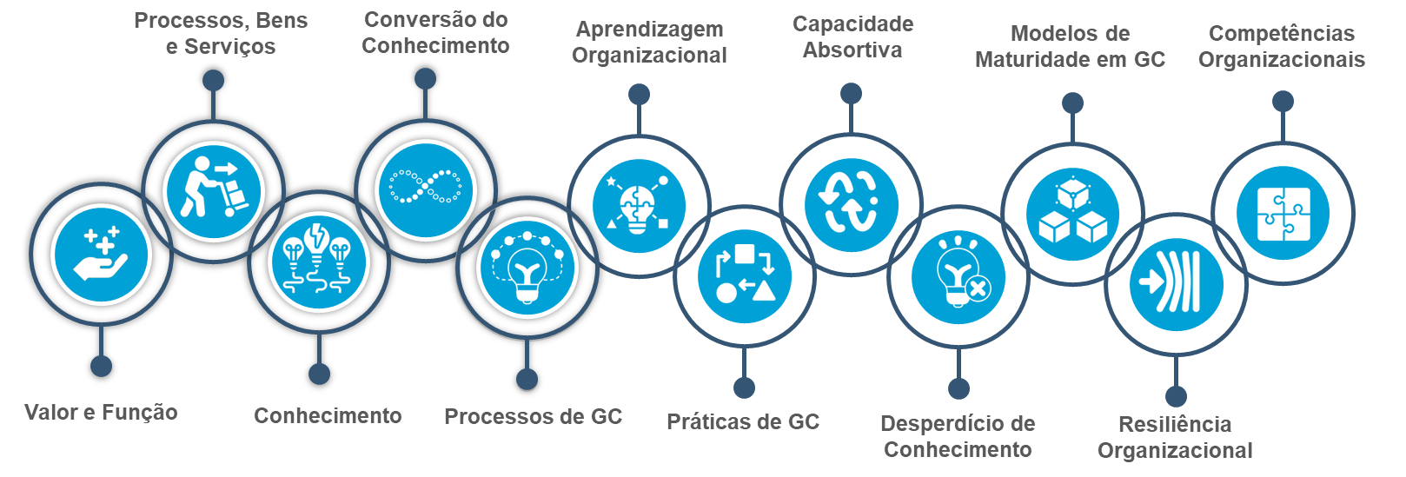
DÚVIDAS?

Slide 30
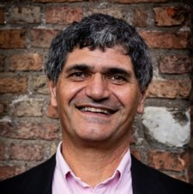

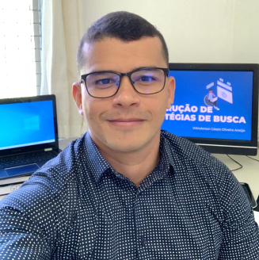
EQUIPE DOCENTE
Professor Gregório Varvakis, Ph.D.
Engenheiro Mecânico
Universidade Federal de Santa Catarina
Departamento de Engenharia do Conhecimento
Doutoranda Natália Silvério
Engenheira Sanitarista e Ambiental
Universidade Federal de Santa Catarina
Departamento de Engenharia do Conhecimento
Doutorando Wánderson Cássio Oliveira Araújo
Bibliotecário | Universidade Federal do Ceará
Universidade Federal de Santa Catarina
Departamento de Ciência da Informação

Slide 31
COMO CITAR
VARVAKIS, Gregório. Gestão do Conhecimento nas Organizações: Trilha do conhecimento. Florianópolis: EGC/NGS, 2022. 31 slides, color.

